Slide 1
数字图像处理
第六章
几何运算

Slide 2
CH6 几何运算
一、引言
二、灰度级插值
三、空间变换
四、图像变形
五、要点总结
习题

Slide 3
1 引言
点运算对单幅图像做处理，不改变像素的空间位置；
代数运算对多幅图像做处理，也不改变像素的空间位置；
几何运算对单幅图像做处理，改变像素的空间位置；
几何运算包含两个独立的算法：空间变换算法和灰度级插值算法。

Slide 4
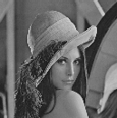
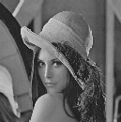
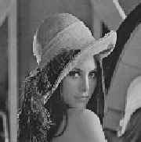

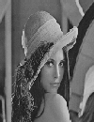

1 引言
Lenna及变形图像

Slide 5
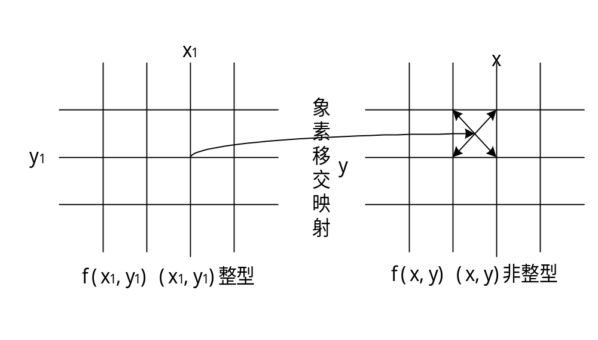
2 灰度级插值
1）向前映射法
通过输入图像像素位置, 计算输出图像对应像素位置;
将该位置像素的灰度值按某种方式分配到输出图像相邻四个像素.

Slide 6
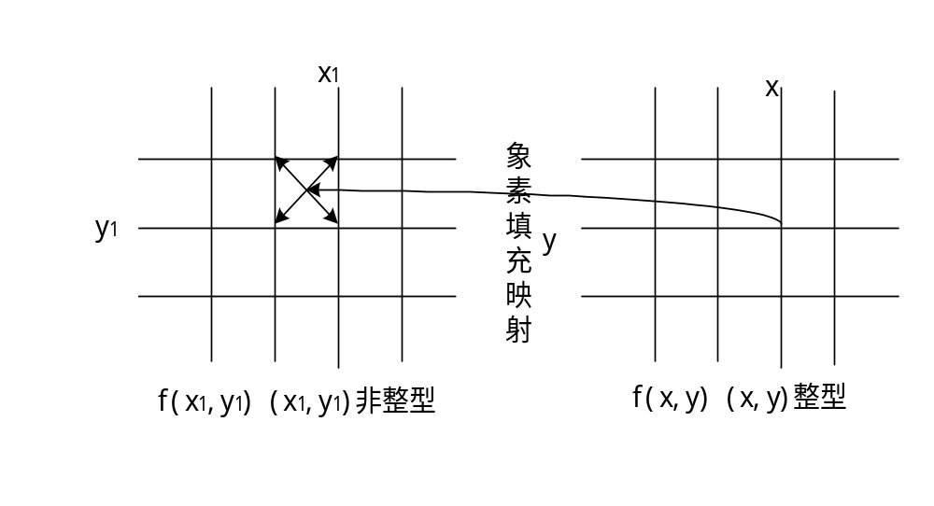
2 灰度级插值
2）向后映射法
通过输出图像像素位置, 计算输入图像对应像素位置;
根据输入图像相邻四个像素的灰度值计算该位置像素的灰度值.

Slide 7
2 灰度级插值
两种映射方法的对比
  对于向前映射：每个输出图像的灰度要经过多次运算；
  对于向后映射：每个输出图像的灰度只要经过一次运算。
实际应用中，更经常采用向后映射法。
其中,根据四个相邻像素灰度值计算某位置的像素灰度值即为灰度级插值。

Slide 8
2 灰度级插值
两种常用方法
3）最近邻插值
  向后映射时，输出图像的灰度等于离它所映射位置最近的输入图像的灰度值。
4）双线性插值
  四点确定一个平面函数，属于过约束问题；
  问题描述：单位正方形顶点已知，求正方形内任一点的f(x,y)值。

Slide 9
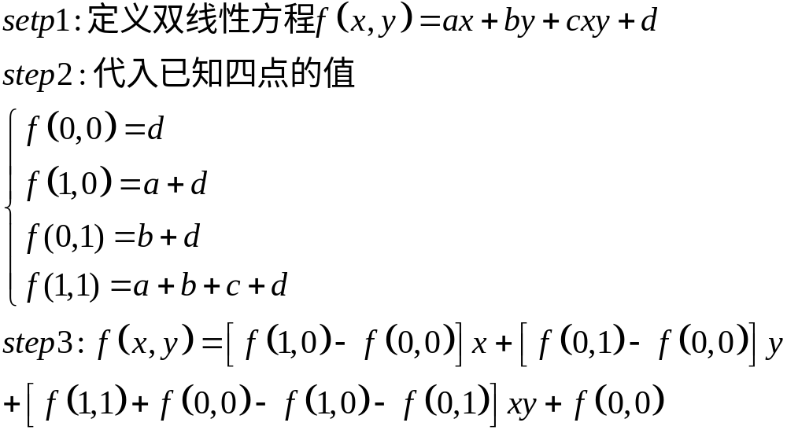
2 灰度级插值

Slide 10
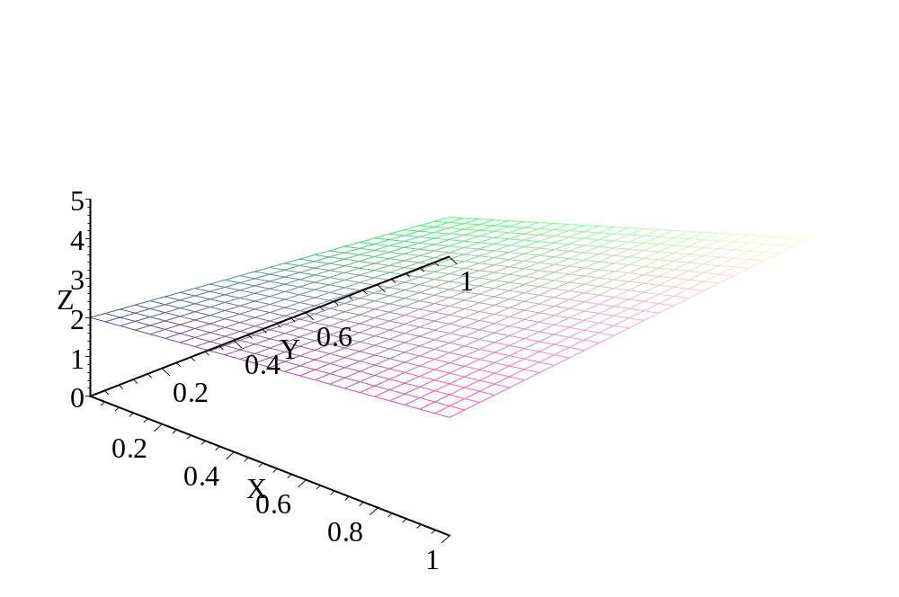
2 灰度级插值
  假设f(0,0)=2,f(1,0)=3,f(0,1)=1,f(1,1)=4
  则 f(x,y)=x-y+2xy+2

Slide 11
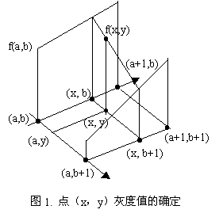
2 灰度级插值

Slide 12
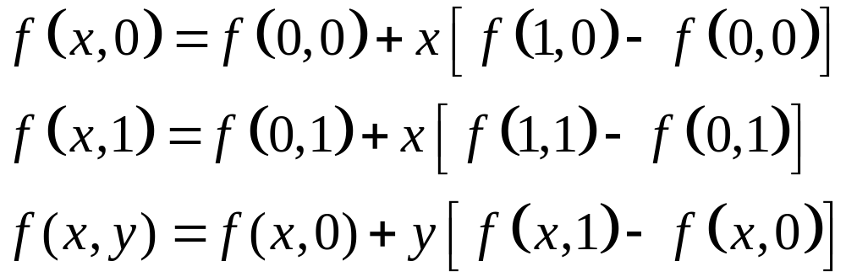

2 灰度级插值
  双线性插值的第二种算法

Slide 13
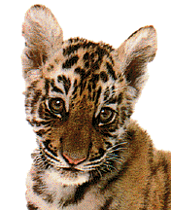
2 灰度级插值
  用最近邻插值和双线性插值的方法分别将老虎放大1.5倍。

Slide 14

2 灰度级插值
采用最近邻插值放大1.5倍
采用双线性插值放大1.5倍

Slide 15
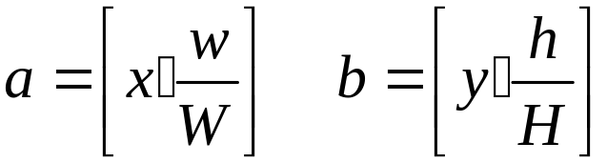
2 灰度级插值
5）比例变换中对应图像的确定
  假设输出图像的宽度为W，高度为H；
  输入图像的宽度为w高度为h，要将输入图像的尺度拉伸或压缩变换至输出图像的尺度；
  按照线性插值的方法，将输入图像的宽度方向分为W等份，高度方向分为H等份；
  那么输出图像中任意一点（x，y）的灰度值就应该由输入图像中四点（a，b）、（a+1，b）、（a，b+1）和（a+1，b+1）的灰度值来确定。其中a和b的值分别为：

Slide 16
3 空间变换
1）简单变换
2）多项式卷绕和几何校正
3）控制栅格插值和图像卷绕

Slide 17
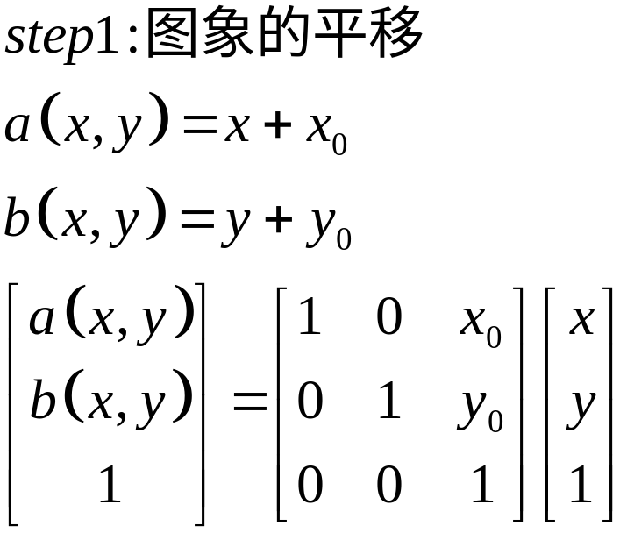
3 空间变换
1）简单变换
  问题描述：图像的平移、放缩和旋转。
  解题思路：从易到难。工具：线性代数中的齐次坐标。

Slide 18
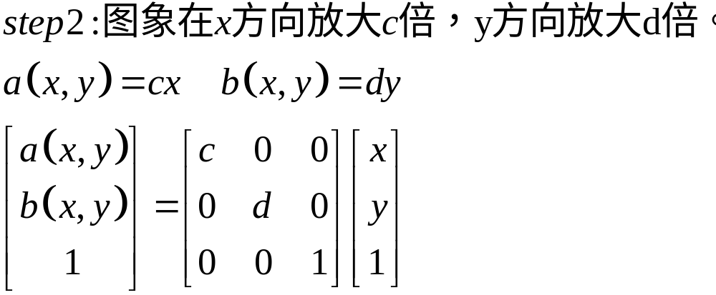
3 空间变换

Slide 19
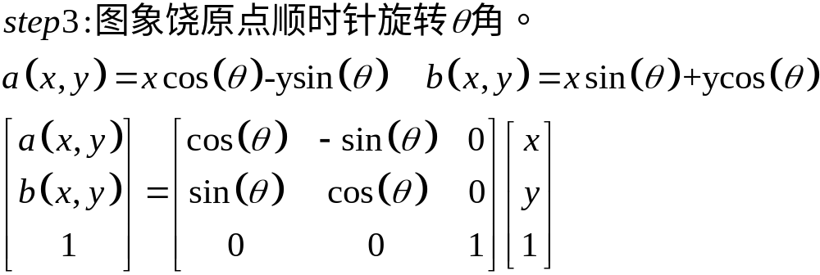
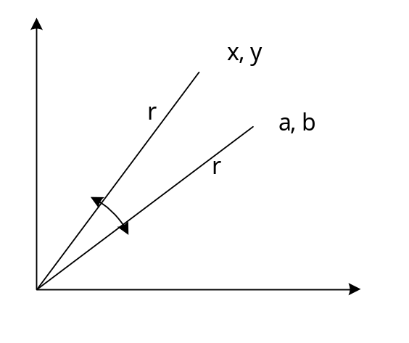
3 空间变换

Slide 20
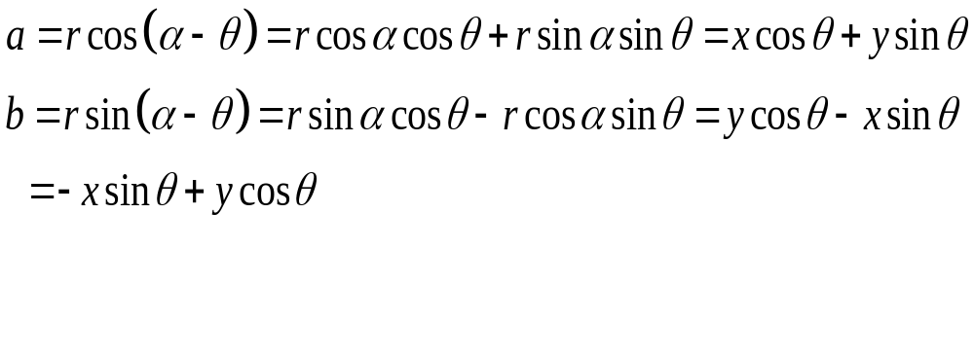
3 空间变换

Slide 21
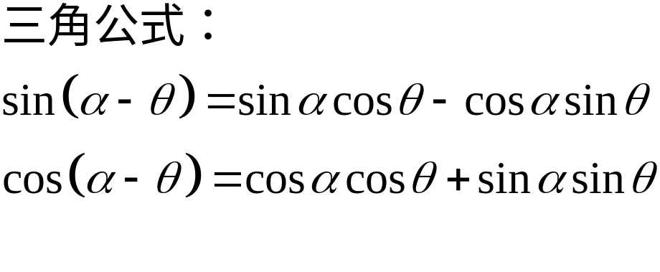
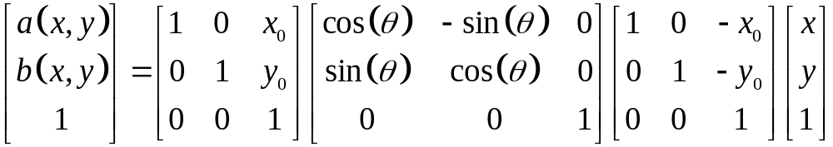
3 空间变换
  复合变换：绕点(x₀,y₀)旋转θ角。

Slide 22
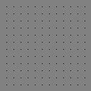

3 空间变换
2）多项式卷绕和几何校正
  几何校正（calibration）:由于镜头的几何变形，使用矩形栅格校准。
  多项式卷绕：多项式的项数与控制点数相同，解线性方程组，得系数后矩阵求逆。
测试靶
对应的鱼眼图像

Slide 23
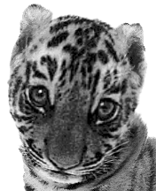
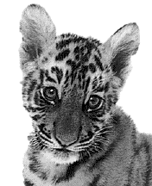
3 空间变换
变形后的老虎
校正后的老虎

Slide 24
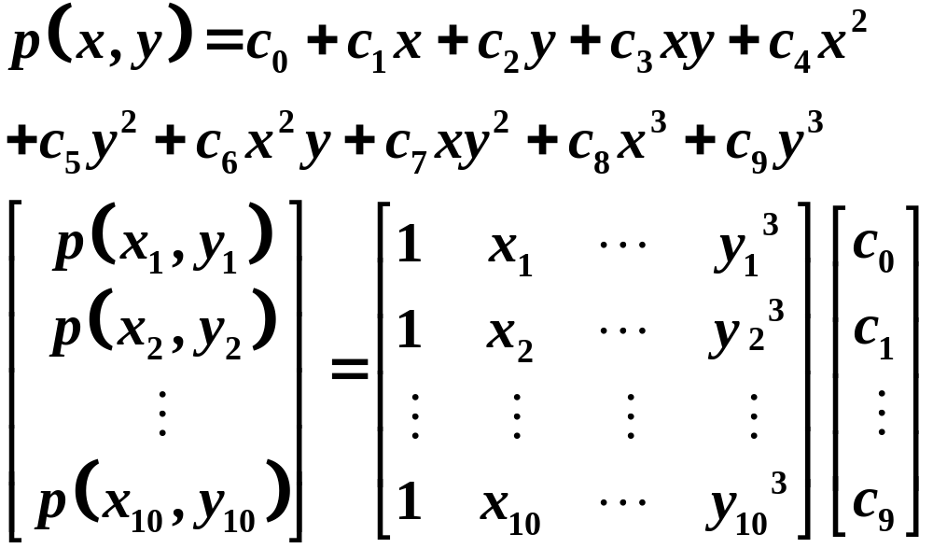
3 空间变换
  多项式卷绕的基本原理
  对于一个有10个点的测试靶，可以设计一个二维三阶函数拟合。

Slide 25
3 空间变换
3）控制栅格插值和图像卷绕
  控制栅格插值：将图像分成小块进行卷绕变换。
  常用双线性插值。
  又是双线性插值，区别？(请思考)

Slide 26
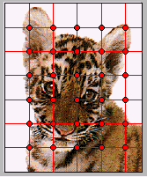
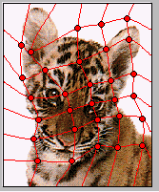
3 空间变换

Slide 27
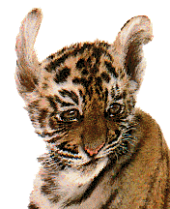
3 空间变换

Slide 28
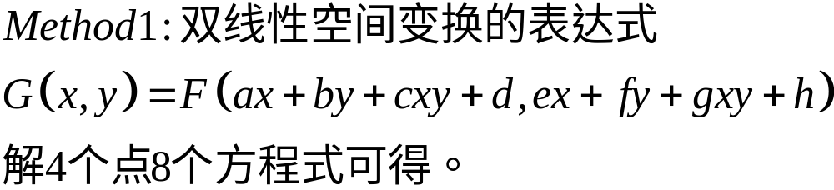
3 空间变换

Slide 29
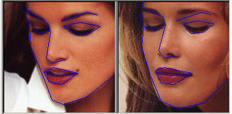
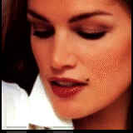
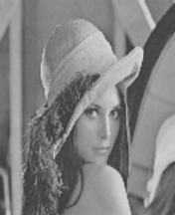
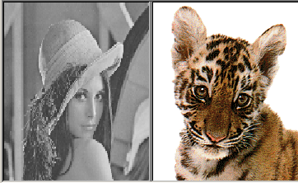
4 图像变形
http://www.morpheussoftware.net/

Slide 30
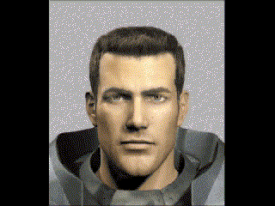
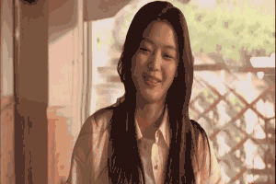
4 图像变形

Slide 31
5 要点总结
1）几何运算包括空间变换和灰度级插值两步；
2）灰度级插值有向前映射和向后映射两种；
3）灰度级插值有包括最近邻插值和双线性插值两类；
4）几何运算可用在几何校正、图像卷绕以及图像变形等应用中。

